Slide 1
Recommendersysteme
Matrixfaktorisierungs-Recommender

Slide 2

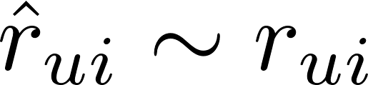
Recommendersysteme
Information Overload:
  10⁷-10⁸ Bücher auf Amazon
  Welche sind interessant für welchen Kunden?
Anders als bei „Information Retrieval“ gibt der User keine Suchabfrage ein
Ziel des Händlers: Umsatz steigern!
Ziel formal: Wähle für jeden User k=5 Items aus ~10⁶ Items, die ihm/ihr gefallen könnten
Mögliche Zielformulierung: Gegeben eine Rating Matrix R mit Elementen
Meint User u bewertet Item i mit Rating in 1,…,5
Schätze ich die Ratings
In dieser Form ist es ein supervised ML Problem, aber mit besonderen Herausforderungen

Slide 3
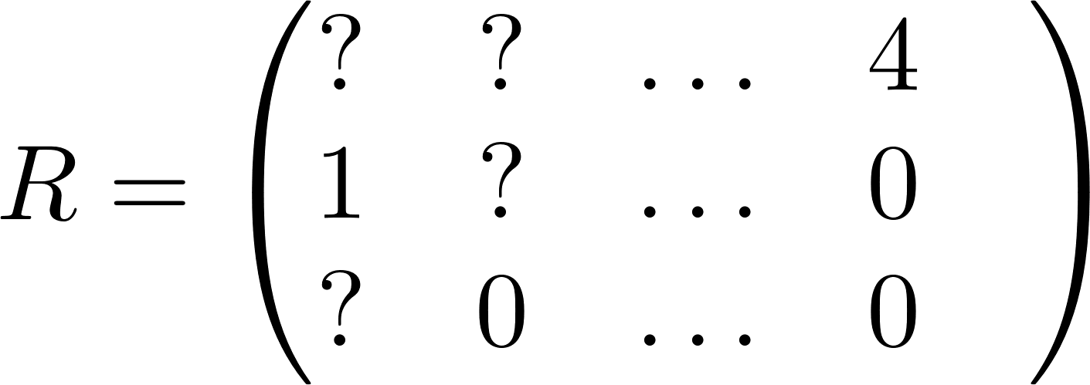
Herausforderungen
Sparsity: User-Item-Matrix ist sparse: Nur sehr wenige Einträge sind bekannt (einige 10ppm?)
Scalability:
  ~10⁶ Items (Bücher, Musikstücke, News,…)
  ~10⁶ User
  Brauche für jeden User k empfohlene Elemente
Value of Time: Trainings-Ratings aus der Vergangenheit!
  Bildet dies die Wünsche des Users jetzt gut ab?
Evaluation: Wie finde ich raus, ob ein Recommender gut ist?
  Accuracy vs. Diversity ?
Cold Start: Was tun wenn ich noch nichts über den Benutzer weiss?

Slide 4
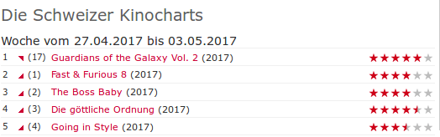
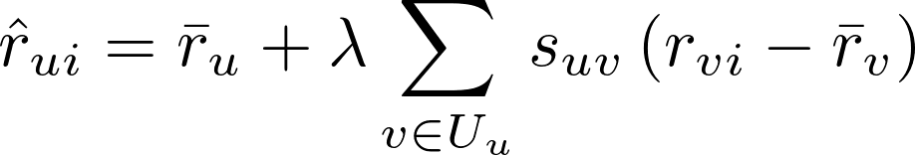


Algorithmenklassen
Wie sollen die Elemente ausgewählt werden? → Algorithmen
Popularity Recommender: top-k
  Keine Personalisierung!
User-Ähnlichkeitsbasiert:
  „Ähnliche Benutzer mögen ähnliche Items“?
  Aufgabe: Was ist wohl ?
  Aufgabe: Was ist wohl ?
  Aufgabe: Was tun, wenn nur implizite Ratings (gesehen oder nicht) verfügbar sind?

Slide 5
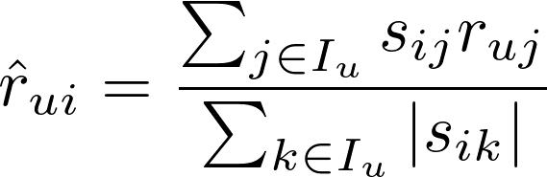
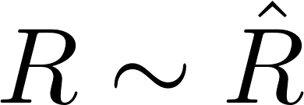
Algorithmenklassen 2
Item-Ähnlichkeitsbasiert: „Benutzer mag ähnliche Items zu denen die er bisher mochte“?
Dimensionsreduktion: Approximiere mit nur wenigen Parametern
  Matrixfaktorisierung
  Singular-Value-Decomposition
Diffusionsbasiert: Benutze Graph-Eigenschaften der Rating-matrix
  Z.B. Google-Pagerank
Social filtering: Benutzer empfehlen sich gegenseitig Items
Hybride Ansätze: Kombiniere Recommendersysteme
...

Slide 6
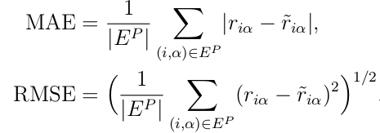
Metriken zur Evaluation von RS
Offline-Metriken: Benutze ein Trainingsset aus der Vergangenheit
Fehlermasse wie im Machine Learning:
Einwand: Nur die Top-k Items sind wirklich relevant!
Precision: Bruchteil der relevanten Items in den top-k
Recall: Bruchteil der relevanten Items bzgl aller für den User relevanten Objekte
Vergleiche immer mit Zufallsempfehlung

Slide 7

Weitere Evaluationsmetriken
Weitere Aspekte sind relevant und sollten quantifiziert werden
Diversity: Vielseitigkeit der Empfehlungen
Coverage: Wieviele Items kann der Recommender überhaupt empfehlen?
...

Slide 8
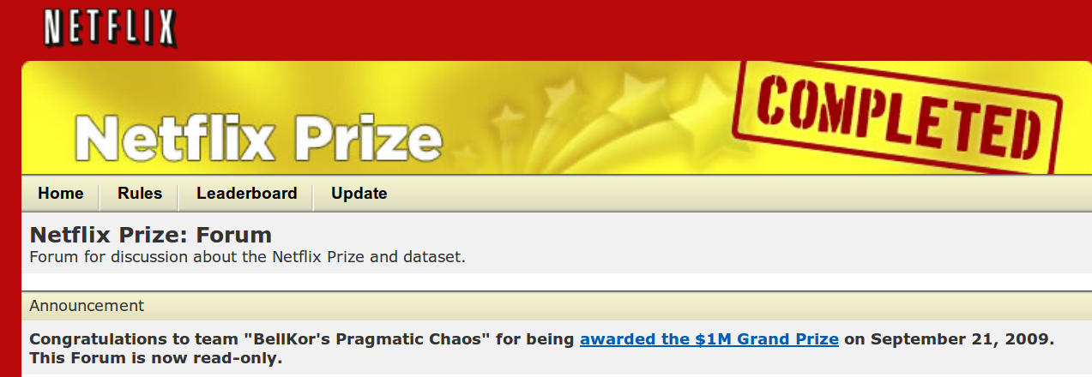
Matrixfaktorisierung

Slide 9

Matrixfaktorisierung
Gewinner der Netflix Competition:
Matrix-Faktorisierung als wichtige Komponente
„Baseline predictor“:
Matrix Faktorisierung

Slide 10
Matrixfaktorisierung durch SVD
SVD: Singulärwertzerlegung
Aufgabe: Bearbeiten Sie das Notebook Matrix_Faktorisierung_SVD.ipynb
Typischerweise haben wir sehr viel mehr Benutzer und Items als in diesem Ansatz.
Wie geht das mit Big Data? Z.B. Hadoop MapReduce, Spark?
  Hadoop/Spark: Charakterisiert durch viele unabhängige Nodes und ein eher langsames Netzwerk

Slide 11
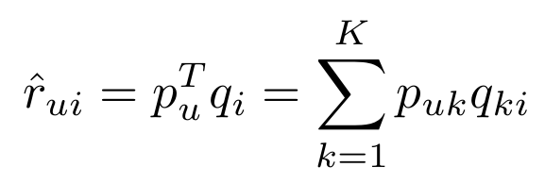
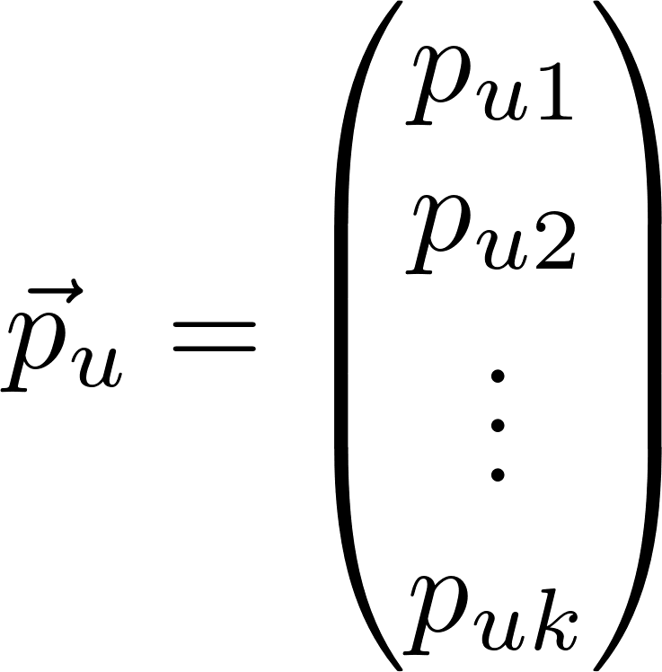
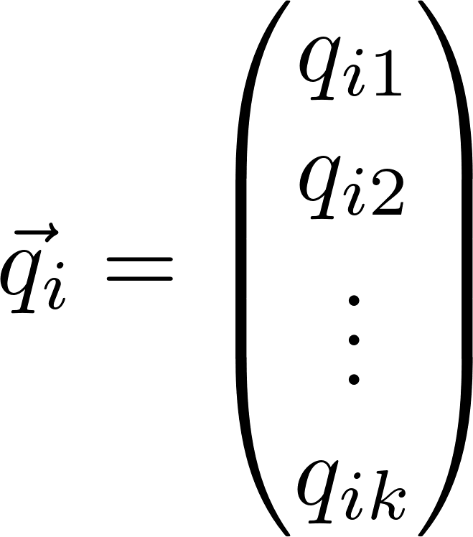
Matrixfaktorisierung Theorie 1
Modelliere Ratings (p_{u} und q_{i} sind Vektoren mit k Komponenten):
Idee: Beschreibe jedes Item und jeden User durch k Zahlen (z.B. k=5; nicht k=1000!)
Latente Faktoren für User und Items:

Slide 12


Matrixfaktorisierung Theorie 2
Rating ist das Skalarprodukt
Die Matrix wird so durch eine Matrix mit Rang k bestmöglich
angenähert.

Slide 13
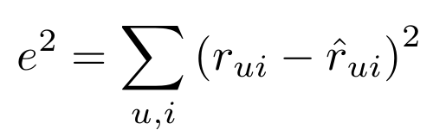
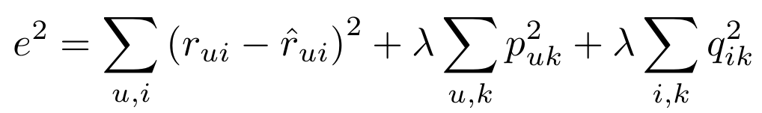

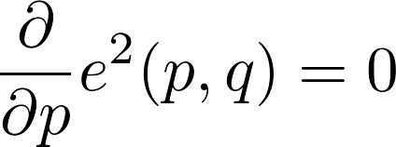
MatrixMatrixfaktorisierung Theorie 3
Modelliere Ratings:
Kostenfunktion mit Regularisierungstermen:
Minimiere

Slide 14
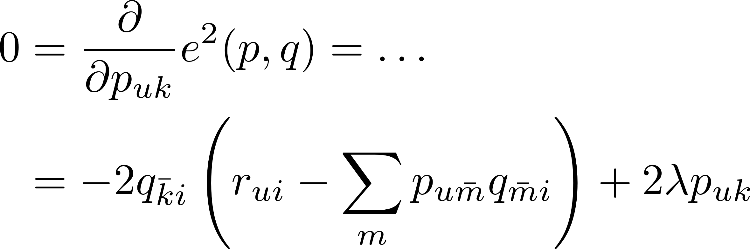
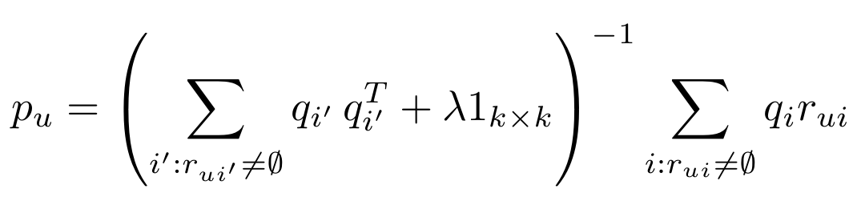
Matrixfaktorisierung Theorie 4
Halte q konstant, variiere p: wo ist das Minimum?
Ableitung:
Dies lässt sich nach p auflösen!
Struktur: neues p = (k-mal-k Matrix)⁻¹ * (q₁ r_{u1}+q₂ ru2+…)
Genau gleich, wenn p konstant und nach q abgeleitet wird

Slide 15
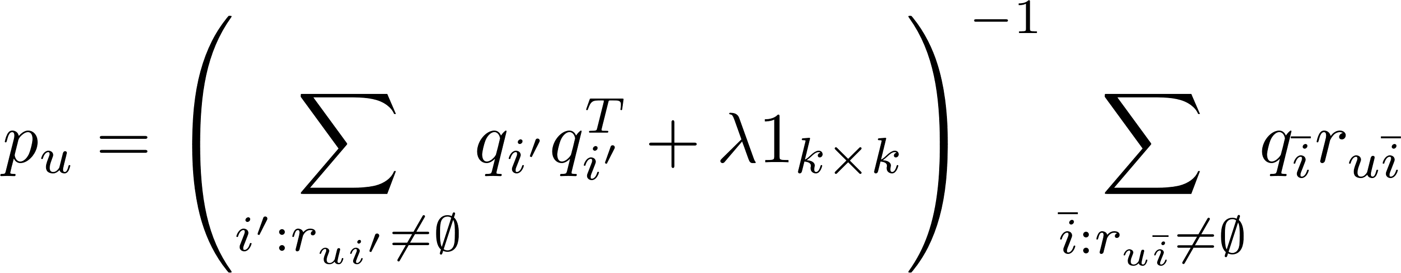
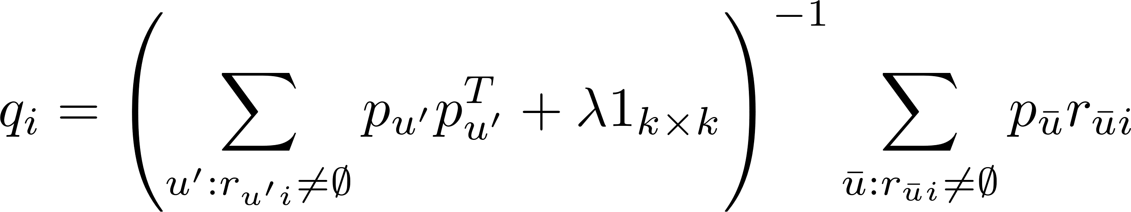
Kochrezept!
Beispiel für k=5: p und q sind Vektoren mit 5 Komponenten
Initialisiere beide mit zufälligen Werten
Schritt 3: Gradientenabstieg: „Für alle Benutzer, rechne:“
Stochastischer Gradientenabstieg: „Für einen zufälligen Benutzer, rechne:“
Finde nun einen besseren Wert für den Latenten Faktor Vektor
Wiederhole ab Schritt 3 für ein Item:

Slide 16
Aufgabe: Skalierbarkeit
Die Update-Regel
Funktioniert wunderbar auf Spark! Annahmen:
  r ist sparse
  k ist sehr klein (z.B. k=5)
Welche Daten müssen über das Netzwerk geschickt werden?
Wie sollen die Daten auf den Nodes Verteilt werden, damit die Berechnung effizient wird?

Slide 21
Flexibilität
Studium trotz Berufstätigkeit
  Regionalzentren in Zürich, Basel, Bern und Brig
  unkomplizierter Online-Zugriff auf Lernplattform
    Austausch mit Dozierenden und Studierenden
    Lösen praxisbezogener Fallstudien

